Slide 1
Прием в 1 класс -2024/2025
ГБОУ СОШ №79

Slide 2
Нормативно-правовая база
Приказ Министерства образования и науки Российской Федерации от 02.09.2020 № 458 «Об утверждении порядка приема на обучение по образовательным программам начального общего, основного общего и среднего общего образования»
Распоряжение Комитета по образованию Правительства Санкт-Петербурга от 31.03.2021 № 879-р (ред. от 08.11.2022) «Об утверждении регламента образовательных организаций, реализующих образовательные программы начального общего, основного общего и среднего общего образования, находящихся в ведении исполнительных органов государственной власти Санкт-Петербурга, по предоставлению услуги по зачислению в образовательные организации, реализующие образовательные программы начального общего, основного общего и среднего общего образования»
Распоряжение администрации от 17.03.2023 № 207-р «О внесении изменений в распоряжение администрации от 17.09.2015 № 745-р «О закреплении микрорайонов за общеобразовательными учреждениями, подведомственными администрации Калининского района Санкт-Петербурга, для первичного учета детей, подлежащих обучению по образовательным программам начального общего образования»
Распоряжение администрации от 10.05.2023 № 400-р-1 «Об утверждении плана-графика мероприятий по обеспечению перехода на федеральные основные общеобразовательные программы в Калининском районе Санкт-Петербурга».
Постановление Правительства Санкт-Петербурга от 10.10.2022 № 928 "О дополнительных мерах социальной поддержки отдельных категорий граждан в связи с проведением специальной военной операции (выполнением специальных задач) на территориях Донецкой Народной Республики, Луганской Народной Республики и Украины и мобилизационных мероприятий в период ее проведения

Slide 3
Общие сведения
Прием в первые классы образовательных организаций Санкт-Петербурга
начинается 1 апреля 2024 года (1 этап) и включает
3 процедуры:
подача электронного заявления родителями (законными представителями) детей;
предоставление документов в образовательную организацию (после получения приглашения);
принятие решения о зачислении ребенка в первый класс или об отказе в зачислении.

Slide 4
Способы подачи заявлений
в электронной форме посредством Портала, Федерального портала;
в структурном подразделении МФЦ;
лично в образовательную организацию ( по графику школы)
через операторов почтовой связи общего пользования заказным письмом с уведомлением о вручении;
через Портал государственных услуг Российской Федерации
Заявитель вправе подать заявление в несколько образовательных организаций
1 заявление – 1 школа

Slide 5
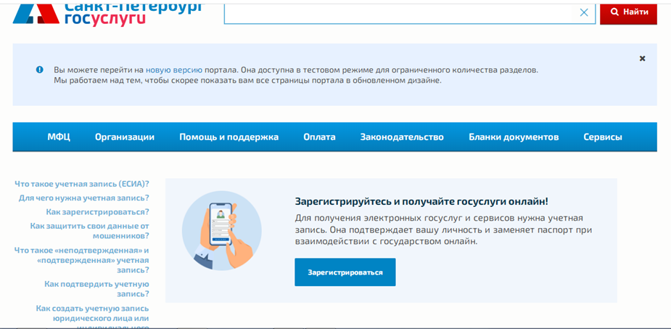
Чтобы подать электронное заявление, вы должны иметь подтвержденную учетную запись на ПОРТАЛЕ «ГОСУСЛУГИ». Сделать это необходимо заранее!

Slide 6
Сроки подачи заявлений
1 этап - с 1 апреля 2024 года до 30 июня 2024 года
для детей, имеющих внеочередное, первоочередное и преимущественное право;
для детей, проживающих на закрепленной территории
(в случае подачи заявления после 30 июня 2021 года зачисление производится на общих основаниях);
2 этап - с 6 июля 2024 года по 5 сентября 2024 года на свободные места
- для детей, не проживающих на закрепленной территории.

Slide 7
Подача заявлений начинается с 01 апреля 2024 года
Рассылка приглашений для очной подачи документов в образовательное учреждение начинается
с 17 мая 2024 года
Приказ о зачислении в ГБОУ СОШ
с 01.07-03.07
2024 года

Slide 9
Порядок приема на обучение в первые классы школ Санкт-Петербурга изменен в соответствии с Приказом Министерства просвещения от 02.09.2020 года № 458.
при приеме в образовательное учреждение для обучения по образовательной программе начального общего образования
территориальная доступность образовательной организации обеспечивается путем определения администрацией района микрорайонов для первичного учета детей

Slide 10
Микрорайон гбоу сош №79
Улица Брянцева
д.2/1, 2; 4, 6,, 8, 12, 14, 16, 18
Проспект Просвещения д.75
Светлановский пр.
д.97, 99/1, 2; 101, 103, 103, 105, 107, 107/2
Улица Учительская
Д.12/1, 2; 14/1

Slide 11
Особенности подачи электронного заявления в МФЦ
Обращаем Ваше внимание, что электронное заявление в первый класс образовательной организации можно подать в любом структурном подразделении МФЦ вне зависимости района проживания заявителя.
При подаче электронного заявления в МФЦ родитель (законный представитель) ребенка должен иметь следующие документы:
- оригинал документа , удостоверяющего личность родителя (законного представителя), или оригинал документа, удостоверяющего личность иностранного гражданина и лица без гражданства в Российской Федерации;
- оригинал свидетельства о рождении ребенка или документ, подтверждающий родство заявителя.

Slide 12
Зачисление детей в 1 класс
Перед предоставлением государственной услуги по приему в 1 класс заявителям, чьи дети не достигли возраста шести лет и шести месяцев или после достижения ими восьми лет, необходимо обратиться за разрешением в отдел образования Калининского района Санкт-Петербурга с заключением ТПМПК.
Учредитель образовательной организации вправе разрешить прием детей в образовательную организацию на обучение по образовательным программам начального общего образования в более раннем или более позднем возрасте.

Slide 13
документы, подтверждающими проживание ребенка на закрепленной территории
Для зачисления в первый класс образовательной организации на следующий учебный год заявителем дополнительно представляются следующие документы:
заявление по форме согласно Приложению № 2 к Регламенту;
свидетельство о рождении ребенка;
документ о регистрации ребенка по месту жительства или но месту пребывания на закрепленной территории или справка о приеме документов для оформления регистрации по месту жительства (в случае приема на обучение ребенка, проживающего на закрепленной территории, или в случае использования права внеочередного, первоочередного или преимущественного приема на обучение по образовательным программам начального общего образования)
справка с места работы родителя(ей) (законного(ых) представителя(ей) ребенка (при наличии права внеочередного, первоочередного или преимущественного приема на обучение) или иные документы, подтверждающие первоочередное и (или) преимущественное право зачисления граждан на обучение в государственные образовательные организации (справку уполномоченного органа, решение суда и т.д.);
заключение психолого-медико-педагогической комиссии (при наличии);
разрешение о приеме в первый класс образовательной организации ребенка до достижения им возраста шести лет и шести месяцев или после достижения им возраста восьми лет (далее - разрешение) (при зачислении ребенка на обучение в первый класс до достижения им возраста шести лет и шести месяцев или после достижения им возраста восьми лет).
Родители (законные представители) детей имеют право по своему усмотрению представлять другие документы.

Slide 14
При подаче документов в образовательную организацию (после получения приглашения)
Необходимо приносить оригиналы
и
копии документов

Slide 15
Порядок предоставления услуги:
Внеочередное право ( дети прокуроров, судей и следователей)
Внеочередной порядок приема (дети (пасынки), один из родителей участвует или участвовал в проведении СВО)
Первоочередное право ( дети военнослужащих, дети сотрудников полиции и органов внутренних дел, пожарной службы - не более 1 ОУ)
Преимущественное право (полнородные, неполнородные, дети сотрудников ОУ, дети граждан, удостоенных премиями Правительства Санкт-Петербурга «За активное участие в охране общественного порядка в Санкт-Петербурге» и «Лучший народный дружинник Санкт-Петербурга»)
Первичное закрепление по микрорайону
Подтверждение права оригиналами документов обязательно!

Slide 16
Этапы подачи заявлений
1этап (с 1.04.2024 – 30.06.2024)
подача заявлений гражданами, чьи дети имеют внеочередное, первоочередное и преимущественное право и внеочередной порядок) при приеме в образовательное учреждение :
-дети прокуроров, судей и следователей
-дети военнослужащих, дети сотрудников полиции и органов внутренних дел, пожарной службы ( не более 1 ОУ)
- дети, один из родителей участвует или участвовал в проведении СВО
- дети, чьи старшие братья или сестры обучаются в этой школе (полнородные, неполнородные), дети штатных сотрудников школы)
-дети проживающие по микрорайону школы

Slide 17
Этапы подачи заявлений
2 этап (06.07.2024 – 05.09.2024)
подача заявлений гражданами, не проживающих на закрепленной территории
Основные критерии приема:
- ОУ сначала принимает детей МИКРОРАЙОНА, потом – только на свободные места.

Slide 18
Направление заявителю приглашения в образовательную организацию с указанием даты и времени приема документов осуществляется в следующие сроки:
В 1 класс на следующий учебный год
1 этап - не ранее 30 рабочих дней с даты начала приема, но не позднее 30 июня
2 этап - не ранее 10 рабочих дней с даты начала приема, но не позднее 30 рабочих дней со дня подачи заявления

Slide 19
В А Ж Н О !
В случае неявки родителя (законного представителя) в образовательную организацию для подачи документов в сроки, указанные в приглашении образовательной организации, ребенок выбывает из электронной очереди данной образовательной организации.

Slide 20
В 2024-2025 учебной году ГБОУ СОШ № 79 набирает три 1-х класса численностью по 36 человек

Slide 21
Программа«ШКОЛА РОССИИ» http://1-4.prosv.ru
УМК «Школа России» состоит из завершенных предметных линий учебников, которые включены в федеральный перечень рекомендуемых учебников (приказ Минобрнауки России от 31 марта 2014г. N 253)

Slide 22
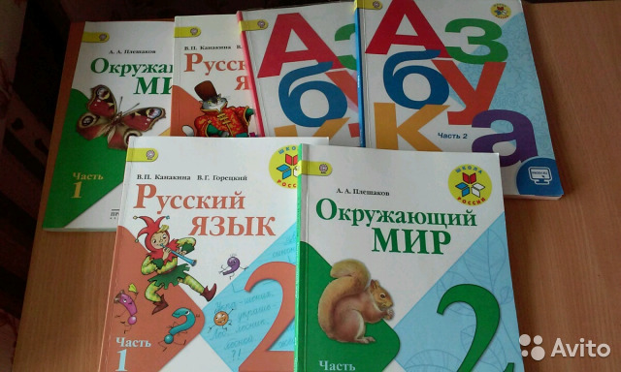
Об обеспеченности учебниками, рекомендуемыми к использованию
Школа обеспечивает учащихся необходимыми учебниками.

Slide 23
Школьная форма
Школьная форма : СИНИЙ костюм (пиджак+брюки/ юбка), белая рубашка/ блузка, белые колготки (для девочек) – парадный вариант. Для повседневного ношения допускаются неяркие рубашки/ блузки/ бадлоны серого, синего, черного, голубого, белого, бежевого цветов. Для девочек - однотонные неяркие (синие, серые, бежевые, чёрные) колготки. Обязательна удобная сменная обувь.
Физкультурная форма: спортивный костюм (длинные брюки) темных тонов, однотонный (не разноцветный), белая футболка, спортивная обувь.

Slide 24
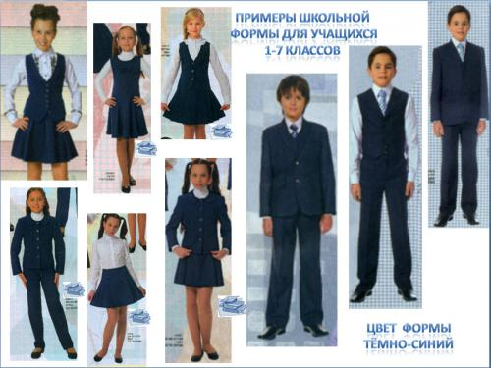
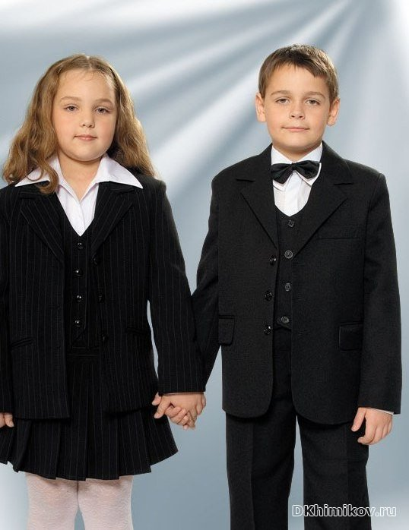
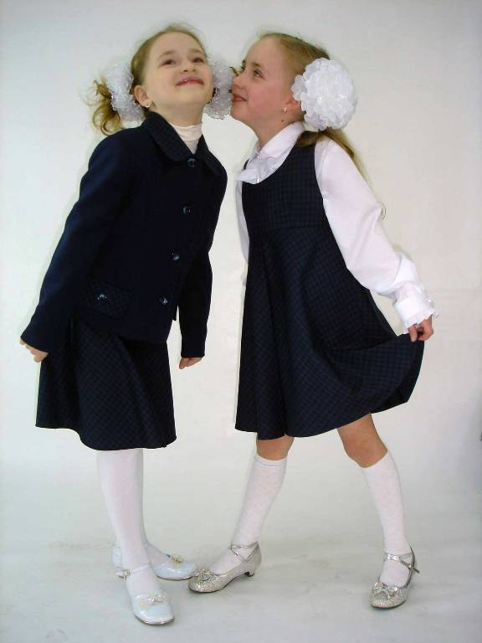
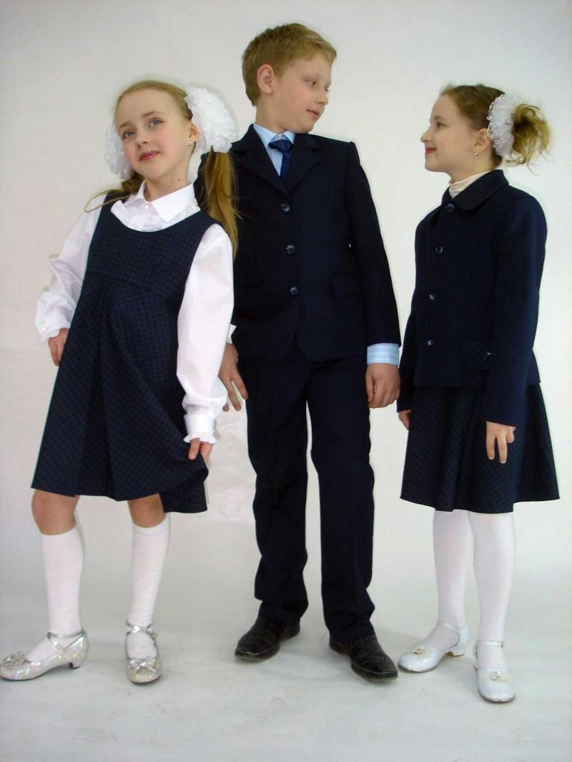

Slide 25
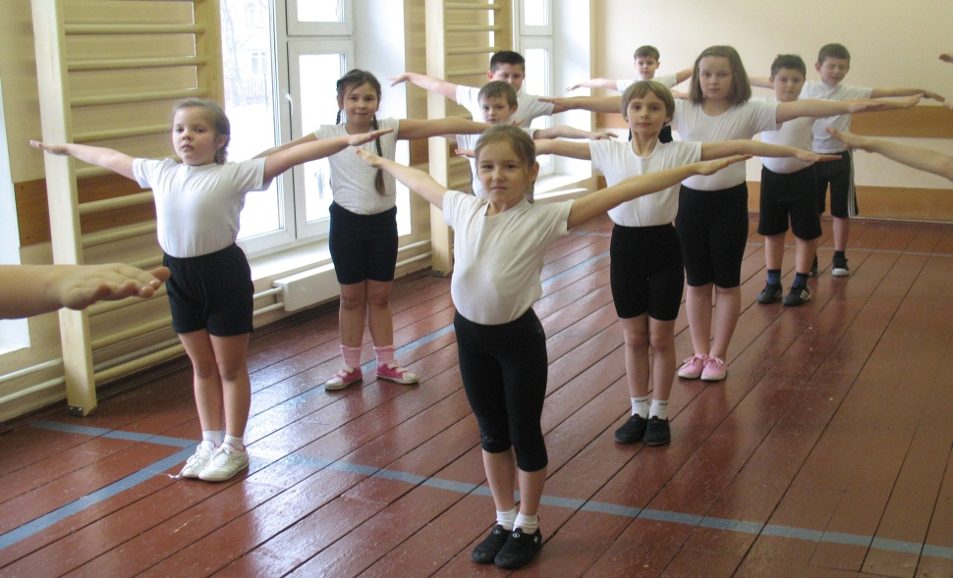

Slide 26
Внеурочная деятельность
Внеурочная деятельность – специально организованная деятельность обучающихся 1-4 классов, представляющая собой неотъемлемую часть образовательного процесса в общеобразовательном учреждении (далее – внеурочная деятельность), отличная от урочной системы обучения.
Внеурочная деятельность предназначена для педагогически целесообразной занятости обучающихся в их свободное (внеурочное) время. Часы, отводимые на внеурочную деятельность, используются по желанию обучающихся, с согласия родителей (законных представителей).

Slide 27
Исходя из имеющихся условий кадрового, материально-технического обеспечения внеурочная деятельность в ГБОУ СОШ №79 представлена следующими направлениями:
Спортивно-оздоровительная деятельность, проектно-исследовательская деятельность, коммуникативная деятельность,
художественно-эстетическая деятельность, информационная культура,
интеллектуальные марафоны,
«Учение с увлечением»,
В том числе через такие формы, как экскурсии, кружки, секции, круглые столы,, праздники, конкурсы, и др. На внеурочную деятельность в неделю отводится 5 часов на класс. Длительность занятий: 1 класс – 35 минут, для 2-4 классов - 40 минут.

Slide 28
ШКОЛА №79 ЖДёт ВАС!

